Slide 1



Slide 2
Universidad Autónoma del Estado de México
Facultad de Economía.
Licenciatura en Actuaría.
F I A N Z A S.
Núcleo Optativo (6 Créditos)
Tema: Fianzas Judiciales
Elaboró: M. en A. Gabriela Margarita Pérez Vargas.
Octubre de 2017

Slide 3
FACULTAD DE ECONOMÍA
LICENCIATURA EN ACTUARÍA
CONTENIDO
Guión Explicativo Introducción Fianzas Judiciales Clasificación de las Fianzas Judiciales Fianzas Judiciales Penales Fianzas Judiciales no Penales Fianzas Judiciales que amparan a los conductores de vehículos automotores Procedimiento para el cobro de una fianza Conclusiones Referencias | 4 8 13 16 18 27 38 40 43 45

Slide 4

GUIÓN EXPLICATIVO
Propósito de la Unidad de Aprendizaje
Propósito de la Unidad de Competencia
Estructura Metodológica
Planeación didáctica

Slide 5

GUIÓN EXPLICATIVO.
Propósito de la Unidad de Aprendizaje.
.
Analizar las operaciones fundamentales de las compañías afianzadoras, identificando su actividad financiera, desempeño, aspectos técnicos operacionales, así como sus efectos en la economía; con la finalidad de que el estudiante sea capaz de valorar los principios financieros que rigen el sistema de fianzas en nuestro país.
Este propósito hace referencia a la Unidad de Aprendizaje de “Fianzas” que se oferta en la Licenciatura de Actuaría, UAEMEX, dentro del núcleo de formación integral, con carácter optativo y un valor de 6 créditos.

Slide 6
Guión Explicativo
PROPÓSITO DE LA UNIDAD DE COMPETENCIA
Analizar los ramos de fianzas que operan en nuestro país, de acuerdo a las disposiciones legales, para poder conocer y distinguir problemas concretos de acuerdo a los diversos ramos de fianzas existentes.
Este propósito refiere la Unidad de Competencia 4: “Los ramos de Fianzas en México”. El tiempo destinado para desarrollar el presente tema en el aula es de 3 clases.
Estructura metodológica: este material cuenta con un sistema de almacenaje con dimensiones y materiales adecuados: Microsoft PowerPoint 2016. Está diseñado en forma clara y sencilla; y presenta lo más sobresaliente respecto al tema: 4.2.Fianzas Judiciales, contemplado en la unidad 4: Los ramos de Fianzas en México.

Slide 7
Planeación Didáctica
Estrategias Didácticas | Recursos Requeridos |  |  | Tiempo Destinado
Investigación de los ramos de fianzas. Elaboración de resúmenes y cuadros conceptuales. Exposición del docente. | Pedagógicos |  | Administrativos | 3 Clases
 | Libros de consulta Ley de Instituciones de Seguros y de Fianzas. |  | Aula Cañón
Criterios de desempeño |  | Evidencias - Productos
Describir los ramos de las Fianzas en México. Análisis de los sub-ramos en materia de fianzas judiciales. Análisis de los ramos y operaciones de las Instituciones de Fianzas, de acuerdo a la LISF. |  | Cuadro conceptual de los ramos en los que pueden operar las instituciones de fianzas. Resumen respecto a sub-ramos en los que opera una institución de fianzas. Informe de lecturas.

Slide 8
INTRODUCCIÓN

Slide 9



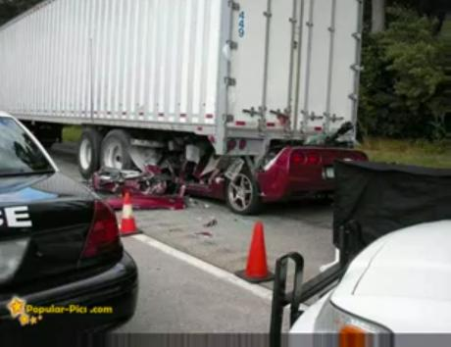
Las Instituciones de Fianzas son empresas que, a cambio de un pago y mediante un contrato, garantizan por una persona llamado fiado, el cumplimiento de una obligación y, en caso de que ésta no se cumpla, pagan al beneficiario la cantidad estipulada en el contrato para restituir los daños causados por el incumplimiento del fiado.

Slide 10

Generalmente lo que hace la compañía de fianzas es garantizarle a una persona que cuando su deudor no cumpla, dicha entidad lo va a hacer, y para este efecto, exige de dicho deudor el comprometer bienes, es decir, garantías de recuperación a favor de la afianzadora, en caso de que el deudor incurra en incumplimiento de sus obligaciones y tenga que pagar al beneficiario los daños derivados de tal incumplimiento.
Por su servicio la afianzadora cobra una prima, a dicha prima también se le da un manejo financiero.

Slide 11
REAFIANZADORA
Prenda, hipoteca o fideicomiso
Obligación Solidaria
Contrafianza
Afectación en garantía.
AFIANZADORA
OBTENCIÓN
DE GARANTIAS
DE RECUPERACIÓN
BENEFICIARIO
FIADO
OBLIGADO
SOLIDARIO
OTORGAN FIANZAS A TÍTULO ONEROSO

Slide 12
Las fianzas por su naturaleza y por disposición legal (art. 36 Ley de Instituciones de Seguros y de Fianzas), se referirán a uno o más de los siguientes ramos de fianzas:
I. FIANZAS DE FIDELIDAD.
II. FIANZAS JUDICIALES
III. FIANZAS ADMINISTRATIVAS
IV. FIANZAS DE CRÉDITO
V. FIDEICOMISOS DE GARANTÍA

Slide 13


Fianzas Judiciales

Slide 14

FIANZAS JUDICIALES.
Objetivo
Identificar con fundamento en los aspectos técnico-operacionales que regulan a las fianzas judiciales, su importancia como un medio destinado a garantizar el cumplimiento de deberes u obligaciones, dentro de un procedimiento judicial o derivado de resoluciones judiciales.

Slide 15

Fianzas Judiciales
Garantizan el cumplimiento de los deberes y obligaciones específicas de cualquier persona dentro de un procedimiento judicial o bien que el juez o la ley obliguen a un particular a garantizar un acto procesal concreto, es decir, son aquellas que se originan por asuntos ventilados ante los diversos juzgados y garantizan la reparación de los daños y perjuicios que pudieran ocasionarse a la parte contraria y a terceros con motivo de la interposición de un juicio por parte del fiado.

Slide 16
CLASIFICACIÓN

Slide 17

CLASIFICACIÓN DE LAS FIANZAS JUDICIALES
A. FIANZAS JUDICIALES PENALES
LIBERTAD PROVISIONAL
FIANZAS CIVILES
LIBERTAD CONDICIONAL
LIBERTAD PREPARATORIA
FIANZAS MERCANTILES
FIANZAS DE AMPARO
FIANZAS LABORALES
B. FIANZAS JUDICIALES NO PENALES
C. JUDICIALES QUE AMPAREN A LOS CONDUCTORES DE VEHÍCULOS AUTOMOTORES

Slide 18
A. FIANZAS JUDICIALES PENALES

Slide 19

A. FIANZAS JUDICIALES PENALES
Son aquellas que sirven para garantizar la libertad de personas que se encuentran sujetas a un proceso penal, teniendo como fin primordial que el reo no evada la acción de la justicia cuando se le ha otorgado su libertad provisional, condicional o preparatoria.

Slide 20
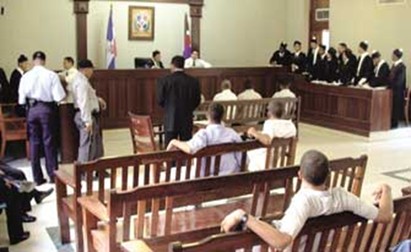
A.1. LIBERTAD PROVISIONAL.
A. FIANZAS JUDICIALES PENALES.
A.2. LIBERTAD CONDICIONAL
A.3. LIBERTAD PREPARATORIA

Slide 21

A.1. FIANZAS DE LIBERTAD PROVISIONAL
Otorgada cuando el fiado se encuentra sujeto a proceso. El fiado podrá obtener su libertad mientras dure el juicio y estará a disposición del juzgado siempre que este lo requiera. Se garantiza mediante tres tipos de fianzas, las cuales se pueden subdividir en 3 rubros principales:

Slide 22

A. FIANZAS JUDICIALES NO PENALES
A.1. LIBERTAD PROVISIONAL
a). Obligaciones Procesales.
b). Sanción Pecuniaria.
c). Reparación del Daño.

Slide 23
A.1. FIANZAS DE LIBERTAD PROVISIONAL
a).Obligaciones Procesales: garantiza las presentaciones de la persona que está siendo sometida a juicio ante la autoridad judicial, durante todo el proceso penal.
b).Sanción Pecuniaria: garantiza ante la autoridad judicial el posible pago de la multa o multas a las que se haga acreedora la persona contra la cual se lleva el proceso judicial penal por lo que el cobro de esta fianza debe ser hasta que se dicte la sentencia definitiva que condene al fiado al pago de esta obligación.

Slide 24
A.1. FIANZAS DE LIBERTAD PROVISIONAL
c).Reparación del Daño: garantiza el posible pago de los daños que el inculpado le haya ocasionado al ofendido o a los ofendidos por el delito o delitos que se le imputan, y que sean acreditados y cuantificados dentro del proceso penal. Esta deberá hacerse efectiva al emitirse la sentencia definitiva que condena al fiado al pago de los mismos.

Slide 25

A.2. FIANZAS DE LIBERTAD CONDICIONAL
(CONDENA CONDICIONAL)
Se otorga al responsable en la comisión del delito imputado una vez que se le ha condenado en sentencia definitiva a la pena de prisión por un delito considerado como no grave o cuya pena media aritmética no exceda de cinco años, por lo que esta fianza garantiza las presentaciones del sentenciado ante la autoridad judicial durante todo el tiempo por el cual se la haya conmutado la pena de prisión por su libertad, es decir, cuando el sujeto fue sentenciado puede conservar su libertad, cumpliendo su condena fuera de prisión, estando a disposición del juzgado cuando éste lo requiera.

Slide 26

A.3. FIANZAS DE LIBERTAD PREPARATORIA
Garantiza las presentaciones del sentenciado después de haber cumplido una parte de la pena en prisión, impuesta en la sentencia definitiva. Deberá haberse cubierto la mitad de la condena si se trató de delito imprudencial, o tres quintas partes, si el delito fue de naturaleza intencional, es decir, cuando el sujeto sentenciado puede obtener su libertad antes de cumplir la totalidad de la condena dentro de prisión.

Slide 27
B. FIANZAS JUDICIALES NO PENALES

Slide 28

B. FIANZAS JUDICIALES NO PENALES
Son las que tienen como objeto garantizar, que alguna persona que resulte culpable en un proceso judicial, pueda cumplir con la sentencia definitiva ya sea a favor o en contra, para que de esta forma se puedan resarcir los daños a la persona perjudicada, es decir, su monto garantiza el pago de los daños y perjuicios que pudieran ocasionar a un tercero con motivo de un juicio por parte del fiado.

Slide 29
B. FIANZAS JUDICIALES NO PENALES
Garantizan:
Ante los tribunales civiles o administrativos, el resarcimiento de los posible daños y perjuicios en la ejecución de sentencias que no sean definitivas.
El interés fiscal en los juicios y recursos administrativos, y
Las controversias que se ventilen en las juntas de conciliación y arbitraje de cualquier persona que se encuentra dentro de un proceso laboral.

Slide 30
B. FIANZAS JUDICIALES NO PENALES
Estas fianzas pueden ser:
B.1. FIANZAS CIVILES
B.3. FIANZAS DE AMPARO
B.4. FIANZAS LABORALES
B.2. FIANZAS MERCANTILES

Slide 31

B. FIANZAS JUDICIALES NO PENALES
B.1: FIANZAS CIVILES
Generalmente garantizan el pago de daños y perjuicios que se pudieran ocasionar a la parte contraria y a terceros en el desarrollo de procedimientos judiciales de carácter civil. A su vez, las fianzas judiciales civiles se dividen en:

Slide 32
B. FIANZAS JUDICIALES NO PENALES
LAS FIANZAS JUDICIALES CIVILES SE DIVIDEN EN:
FIANZA DE PROVIDENCIA PRECAUTORIA
B.1. Civiles
FIANZA DE EMBARGO PRECAUTORIO
FIANZA DE CARGO
FIANZA DE PENSIÓN ALIMENTICIA
Generalmente garantizan el pago de daños y perjuicios que se pudieran ocasionar a la parte contraria y a terceros en el desarrollo de procedimientos judiciales de carácter civil.
Notes:
32

Slide 33
B.1. FIANZAS CIVILES
Fianza de Providencia Precautoria la providencia precautoria se da cuando un juez aprueba el arraigo de personas por temor a que la persona demandada se ausente o se oculte haciendo que la persona no pueda ausentarse del lugar sin dejar representante legalmente autorizado para responder del juicio que se lleva a cabo; esta fianza garantiza el pago de los daños y perjuicios que se le pueda ocasionar al demandado en caso de que este resulte inocente o no culpable.
Fianza de Embargo Precautoriose da cuando un juez pone a disposición los bienes necesarios a efecto de que el demandado huya u oculte los bienes en juicio, en este caso también la afianzadora garantiza el pago de los daños y perjuicios que se le pueda ocasionar por habérsele negado el uso y goce de los bienes en juicio.

Slide 34
B.1. FIANZAS CIVILES
Fianza de Cargo, cuando una persona es nombrada como albacea, está obligado a presentar dentro de los primeros 3 meses una fianza para albacea la cual garantiza su manejo como tal, su objetivo es lograr el fiel desempeño y manejo que realicen los fiados en su calidad de gestor judicial, síndico o albacea, respecto al patrimonio que se le encomienda.
Fianza de Pensión alimenticia, es exigida por un juez para garantizar el pago por los alimentos (vestido, casa, alimentación, educación), por parte del cónyuge o concubino, para cubrir las necesidades básicas de los menores.

Slide 35

B. FIANZAS JUDICIALES NO PENALES
B.2. FIANZAS MERCANTILES
Para garantizar algún hecho o prestación en un juicio en el que intervienen personas que de acuerdo a la ley, tengan el carácter de comerciantes o celebren actos de naturaleza mercantil o el incumplimiento de alguna cláusula de un contrato mercantil, por ejemplo, para garantizar el levantamiento de un embargo.

Slide 36

B. FIANZAS JUDICIALES NO PENALES
B.3. FIANZAS DE AMPARO
Su función es garantizar el pago de los daños y perjuicios que se pudieran cometer a terceros perjudicados con motivo de la aplicación de la suspensión provisional o definitiva de una resolución de un juez o de otra autoridad. Las fianzas de amparo pueden ser en cualquier materia.

Slide 37

B. FIANZAS JUDICIALES NO PENALES
B.4. FIANZAS LABORALES
Se deriva de juicios laborales que se presentan ante las Juntas de Conciliación y Arbitraje, con el fin de dirimir cuestiones entre obreros y patrones, como la suspensión o despido injustificado de un empleado o el pago de prestaciones como el reparto de utilidades; es decir, garantizan el cumplimiento de las obligaciones a cargo del fiado derivadas del laudo en un juicio laboral.

Slide 38
C. FIANZAS JUDICIALES QUE AMPARAN A LOS CONDUCTORES DE VEHÍCULOS AUTOMOTORES

Slide 39
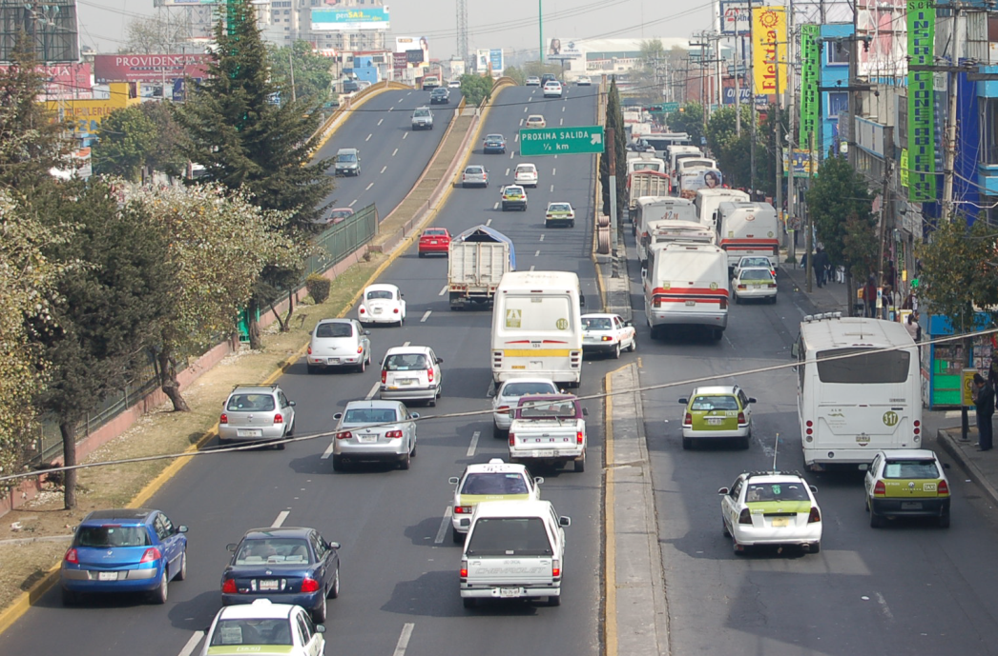

C. FIANZAS JUDICIALES QUE AMPAREN A LOS CONDUCTORES DE VEHÍCULOS AUTOMOTORES
Esta fianza comúnmente está incluida en el seguro de automóviles y ofrece protección, asistencia y defensa legal al conductor, a efecto de que pueda quedar en libertad en caso de colisión del vehículo. Esta fianza garantiza: la reparación del daño, sanción pecuniaria y libertad provisional.

Slide 40
PROCEDIMIENTO PARA EL COBRO DE UNA FIANZA

Slide 41

Condiciones para el cobro de una fianza:
Los presupuestos que deben cumplirse para el cobro de las fianzas son:
Que la responsabilidad imputada al caucionado ocurra durante la vigencia de la fianza.
Que la responsabilidad que se imputa al caucionado corresponda a la obligación garantizada.

Slide 42

Procedimiento para el cobro de una Fianza
La Comisión Nacional para la Protección y Defensa de los Usuarios de Servicios Financieros está facultada para actuar como conciliador entre las Instituciones Financieras y los Usuarios, con el objeto de proteger los intereses de estos últimos. (Artículo 60 de la Ley de Protección y Defensa al Usuario de Servicios Financieros)
El artículo 279 de la Ley de Instituciones de Seguros y de Fianzas cita que: Los beneficiarios de fianzas deberán presentar sus reclamaciones por responsabilidades derivadas de los derechos y obligaciones que consten en la póliza respectiva, directamente ante la Institución.

Slide 43
CONCLUSIONES
FIANZAS JUDICIALES
Garantizan el cumplimiento de los deberes y obligaciones específicas de cualquier persona dentro de un procedimiento judicial o bien que el juez o la ley obliguen a un particular a garantizar un acto procesal concreto, es decir, son aquellas que se originan por asuntos ventilados ante los diversos juzgados y garantizan la reparación de los daños y perjuicios que pudieran ocasionarse a la parte contraria y a terceros.
FIANZAS JUDICIALES EN MATERIA PENAL
Son aquellas que sirven para garantizar la libertad de personas que se encuentran sujetas a un proceso penal, teniendo como fin primordial que el reo no evada la acción de la justicia cuando se le ha otorgado su libertad provisional, condicional o preparatoria

Slide 44
CONCLUSIONES
FIANZAS JUDICIALES NO PENALES
Son las que tienen como objeto garantizar, que alguna persona que resulte culpable en un proceso judicial, pueda cumplir con la sentencia definitiva ya sea a favor o en contra, para que de esta forma se puedan resarcir los daños a la persona perjudicada, es decir, su monto garantiza el pago de los daños y perjuicios que pudieran ocasionar a un tercero con motivo de un juicio por parte del fiado.
FIANZAS JUDICIALES QUE AMPAREN A LOS CONDUCTORES DE VEHÍCULOS AUTOMOTORES
Esta fianza comúnmente está incluida en el seguro de automóviles y ofrece protección, asistencia y defensa legal al conductor, a efecto de que pueda quedar en libertad en caso de colisión del vehículo. Esta fianza garantiza: la reparación del daño, sanción pecuniaria y libertad provisional.

Slide 45

REFERENCIAS
Aguilar, P. (2007) Fundamentos actuariales de primas y reservas de fianzas. Fundación Mapfre. España.
Colas, A. (2007) Efectos Del Contrato De Fianza: Relaciones Entre Acreedor, Deudor Principal Y Fiador. Editorial Aranzadi, S.A.
De la Fuente, J. (2007) Tratado de Derecho Bancario y Bursátil. Editorial Porrúa. México.
Ley de Instituciones de Seguros y de Fianzas.
Ley de Protección y Defensa al Usuario de Servicios Financieros.
Manchado, J. (2001) Convenio concursal y fianza. Librería Tirant lo Blanch. España.
Ruiz, L. (2007) El Contrato de Seguro. Editorial Porrúa. México.
Torres, H. (2007) Elementos Fundamentales de Derecho Bancario. Mc Graw Hill.

